Slide 1


Población e idiomas de américa
Profesor: Alfonso Figueroa Muñoz.
Curso: 4° Básico a - b.
Asignatura: Historia , geografía y ciencias sociales

Slide 2


La población americana
La población americana presenta una gran diversidad cultural porque reúne el aporte principal de tres grupos étnicos diferentes: Indígenas, europeos, y africanos. De la mezcla racial de estos grupos surgieron otros, como mestizos (hijos de indígenas y europeos); mulatos (hijos de africanos y europeos) y zambos (hijos de africanos e indígenas). Todas estas etnias aportaron sus elementos culturales en la conformación de las sociedades americanas. Así, en América hay diversidad de lenguas, expresiones religiosas, costumbres y tradiciones.

Slide 3

¿Qué idiomas se hablan en américa?
Los europeos nos heredaron elementos culturales, tales como el idioma y las creencias religiosas. Este aporte se dividió en dos ramas: una anglosajona que se instala en una parte de Canadá y Estados Unidos y otra latina que se expandió desde México hacia el sur y cuyos idiomas derivan del latín.
Los estadounidenses hablan el ingles ya que fueron conquistados por los ingleses que a su ves practicaban la religión protestante.
En América central y Sudamérica predomina el castellano, pero en Haití se habla el francés, porque a esa zona arribaron los franceses, y en Brasil se habla el portugués, ya que sus conquistadores provenían de Portugal

Slide 4
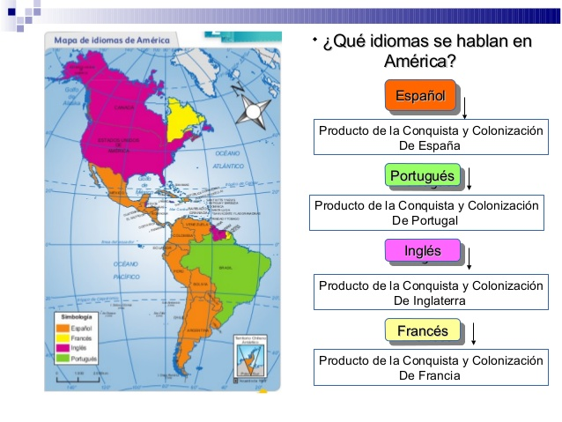

Slide 5
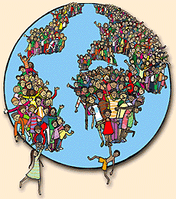
Distribución de la población americana
La población de América alcanza un total de 900 millones de personas, lo que lo convierte en un continente con alta densidad poblacional. La población se extiende de manera desigual. Algunos países como Brasil, Estados Unidos y México, tienen más de 100 millones de habitantes. En cambio existen algunas islas del mar Caribe que no superan los 100 mil habitantes.

Slide 6
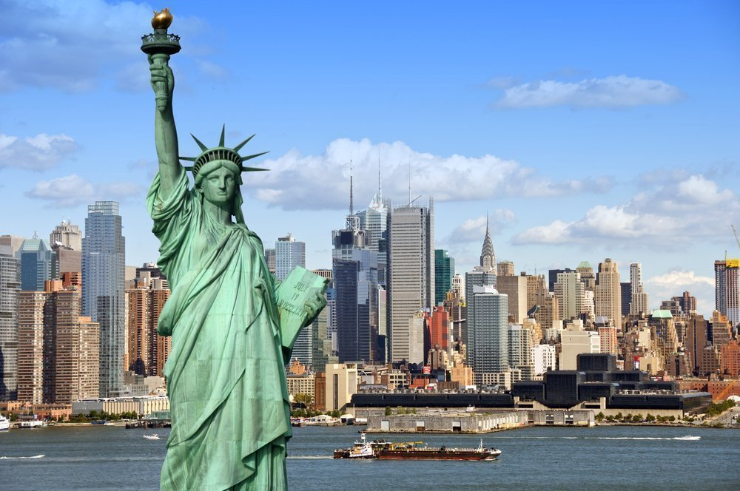
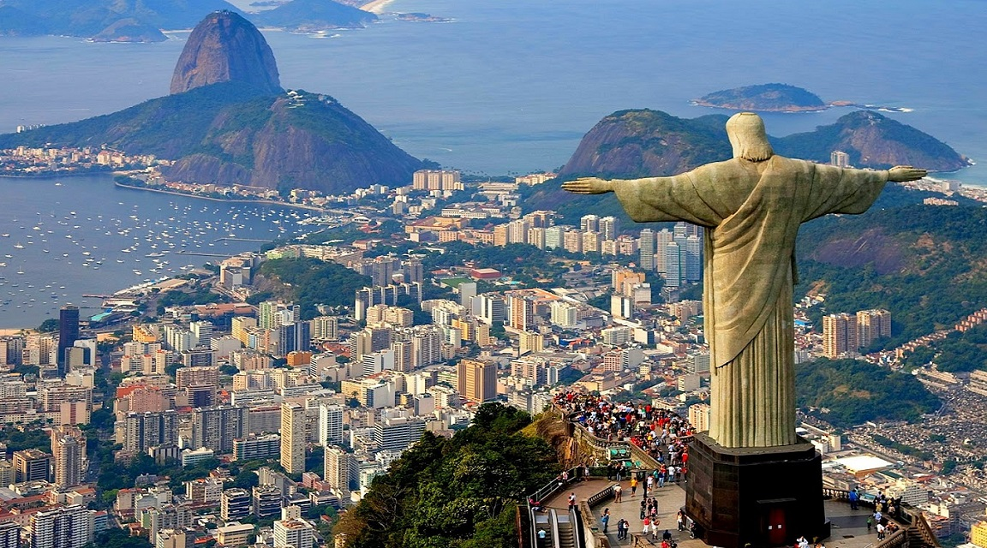
La mayor densidad de población se encuentra en el noreste de los Estados Unidos, en ciudades como Nueva York, Chicago y California.
En Sudamérica la población se concentra en las zonas costeras del Atlántico, en grandes ciudades como Salvador, Río de Janeiro, San Pablo, Porto Alegre, Montevideo y Buenos Aires.

Slide 7
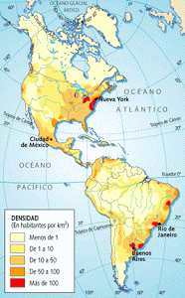
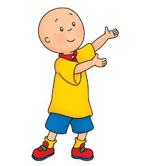
Mapa de población de américa

Slide 8
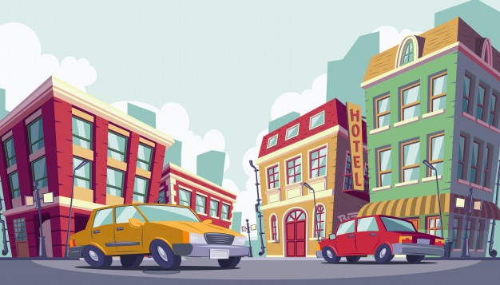

En américa tres de cada cuatro personas viven en la ciudad
Características de la zona urbana
Posee más de 2.000 habitantes.
Hay concentraciones de viviendas.
Abundan los servicios y existe diversidad de empleos.
Características de la zona rural
Posee menos de 2.000 habitantes.
Las viviendas están dispersas o agrupadas en pueblos.
Se realizan actividades como agricultura, minería o pesca.

Slide 9

Trabajo con el texto escolar

